Slide 1
ЗАЧЕМ Я ХОЖУ В ШКОЛУ?
Разработала: социальный педагог МБСКОУ № 119 Крайнева И.В.

Slide 2
ПОЧЕМУ НАДО УЧИТЬСЯ?
Каждого человека с раннего детства готовят к тому, что надо учиться. Подросток приходит в школу, его захватывает интересная жизнь. Он узнает целое море слов, шумный океан речи подхватывает его за широкими дверями школы.

Slide 3
ПОЧЕМУ НАДО УЧИТЬСЯ?
Сквозь живые беседы учителей, страницы сотен книг впервые видится ему необъятно-сложная вселенная. На черной доске класса резко белеет строгая формула математики. Через слово мы узнаем то, чего не видели и не знали никогда.

Slide 4
ПОЧЕМУ НАДО УЧИТЬСЯ?
На уроках русского языка мы узнаём, что изучать строение слова — это увлекательное занятие. На уроках литературы летит радостная и горькая песня стиха.

Slide 5
ПОЧЕМУ НАДО УЧИТЬСЯ?
Уроки природоведения помогают нам лучше узнать и полюбить животный и растительный мир лесов, полей и пустынь. Много тайн открывается тем, кто изучает науку, технику, ремесла, искусство — жизнь.

Slide 6
ПОЧЕМУ НАДО УЧИТЬСЯ?
Чтобы познать мир, надо много читать, изучать на уроках, не пропуская ни одного слова учителя. Ведь тогда можно научиться разговаривать не только на русском, но и на иностранных языках. А это так увлекательно! Вот почему надо учиться.

Slide 7
Зачем нужна математика?
На уроках математики мы учимся принимать правильное решение и определяться в условиях трудного выбора.
Решая задачи мы учимся грамотно и четко формулировать мысли, делать верные логические выводы.

Slide 8
Русский язык
Язык, великолепный наш язык.
Речное и степное в нём раздолье,
В нём клёкоты орла и волчий рык,
Напев, и звон, и ладан богомолья.
В нём воркованье голубя весной,
Взлёт жаворонка к солнцу - выше, выше.
Берёзовая роща. Свет сквозной.
Небесный дождь, просыпанный по крыше…

Slide 9
Зачем нужна история, география?
Изучение истории помогает нам развивать и воспитывать в себе личностные качества, правильную гражданскую позицию.
Изучение географии помогает развитию способности по применению полученных знаний и умений в практической деятельности.

Slide 10
Зачем нужна биология, природоведение?
На уроках биологии и природоведения мы учимся понимать важность решения проблем сохранения окружающей среды, сбережения природных ресурсов, улучшения здоровья людей.

Slide 11
Зачем нужна физкультура?
Занятия физкультурой укрепляют наше тело и позволяют быть в хорошей физической форме, снимают стресс, повышают настроение.
Занятия в спортивных кружках повышают самооценку, избавляют от страха, бессонницы и депрессии.
Любые физические нагрузки развивают выносливость и помогают избавиться от болезней.

Slide 12
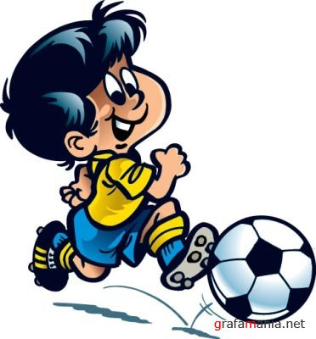
Учиться нужно и учиться нужно хорошо
И это лишь некоторые положительные моменты каждой науки. У всех них есть своя цель, свои плюсы и сферы познания. Есть еще миллион доводов и убеждений «Зачем?», «Для чего?» и «Почему?».
Все их перечислить весьма тяжело. Остается лишь надеяться, что у вас зародился интерес к знаниям и развитию, и что дальше вы, будущее поколение нашей страны, добьётесь успеха в познаниях и продвижении человечества.

